Slide 1
Les formations en langues, lettres, sciences humaines et sociales à l’Université de Limoges

Slide 2
Des formations de bac+3 au bac +8
DOCTORAT 3ème ANNÉE
BAC + 8
DOCTORAT
DOCTORAT 2ème ANNÉE
DOCTORAT 1ère ANNÉE
MASTER 2ème ANNÉE
BAC + 5
MASTER
MASTER 1ère ANNÉE
LICENCE 3ème ANNÉE
LICENCE PRO à partir de la 3ème ANNÉE
BAC + 3
LICENCE
LICENCE 2ème ANNÉE
LICENCE 1ère ANNÉE
BAC

Slide 3
Une offre pédagogique variée
15 diplômes de Licence
12 diplômes de Master
3 secteurs de formation
LETTRES
LANGUES
SCIENCES HUMAINES ET SOCIALES

Slide 4
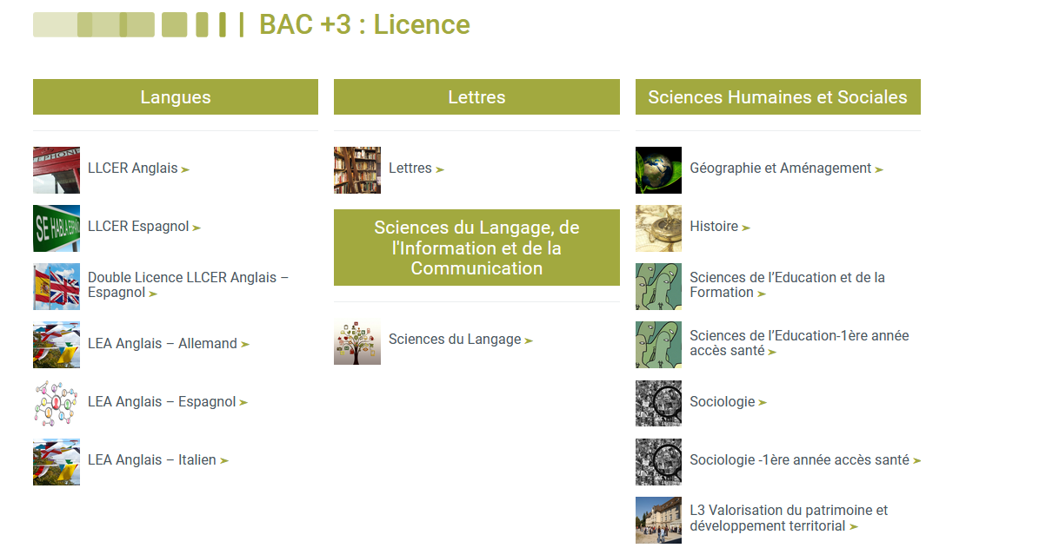
Les différentes licences

Slide 5
Spécialisation progressive en Licence
Ouverture disciplinaire en 1ère et 2ème année pour faciliter les réorientations à la fin des semestres
Création de parcours de spécialité en 3ème année pour assurer le continuum licences masters
Renforcement de l’ouverture internationale et de la diversité linguistique
Lien formation / recherche

Slide 6
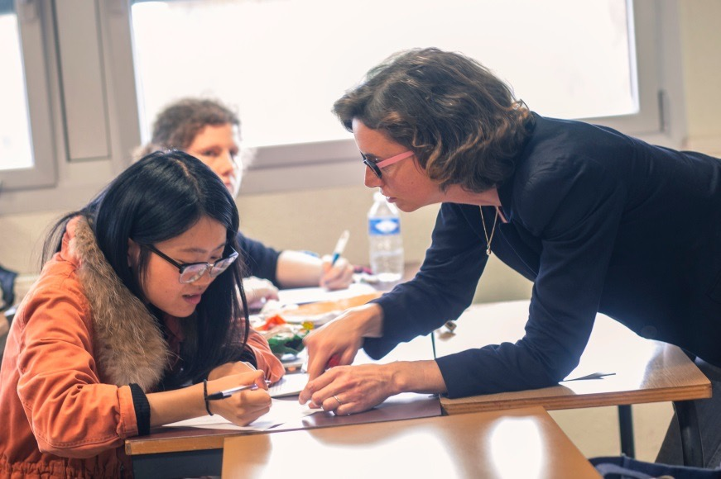
Les clés de la réussite : un encadrement pédagogique renforcé
Une présence en cours obligatoire, vérifiée par un appel !
Des « directeurs des études » qui conseille et qui aide à s’adapter, s’orienter, se réorienter, choisir ses cours.
Des « enseignants référents » qui donnent des conseils de travail et suit les résultats
Des étudiants « tuteurs/trices d’accompagnement » qui partagent leur expérience et leurs connaissances
Une chargée d’accompagnement à la réussite qui accompagne les étudiants de 1ère année
Un accompagnement pour les étudiants ou étudiantes en situation de handicap

Slide 7

Les atouts de notre faculté
Diplômes nationaux
Enseignements assurés par des enseignants-chercheurs, des enseignants et des intervenants extérieurs
Faculté à taille humaine
Accompagnement individualisé des services administratifs
Campus international et vie étudiante animée
Espaces de travail adaptés
Excellent taux de réussite aux concours
Nombreuses possibilités pour partir à l’étranger

Slide 8

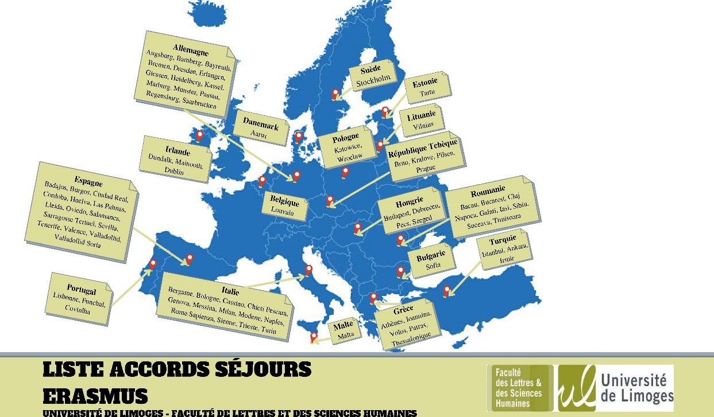
Mobilité étudiante : un atout dans le parcours
Des destinations partout dans le monde
110 accords avec des universités partenaires dans 28 pays
Des séjours intégrés dans les cursus
Des stages à l’international
Alliance européenne EU Peace
Des aides financières (UE, Région Nouvelle Aquitaine, Université, CROUS)

Slide 9
Licence LETTRES
LITTÉRATURE FRANCAISE ET COMPAREE
CULTURE ANTIQUE
TEXTES, IMAGES ET MÉDIAS
Mots Clés
CULTURE GÉNÉRALE
RÉDACTIONNELLES
CRITIQUE ET SYNTHÈSE
Compétences
Poursuite d’études
MASTERS ARTS, LETTRES, CULTURE, EDITION
JOURNALISME
MÉTIERS DE L’ENSEIGNEMENT
Coline : chargée de communication
Vivien : professeur de lettres
Clara : assistante d’édition
Laurie : enseignante-chercheuse
Philippe : assistant social
Sandrine : gestionnaire ressources humaines
Exemple d’insertion
Responsable de la licence : Thibault Catel - thibault.catel@unilim.fr

Slide 10

LICENCE SCIENCES DU LANGAGE
Mots Clés
INFORMATION ET COMMUNICATION
LINGUISTIQUE
SÉMIOTIQUE
Compétences
EXPRESSION
ANALYSE ET SYNTHÈSE
COMMUNICATION
Poursuite d’études
MASTERS COMMUNICATION, EDITION, SÉMIOTIQUE
MÉTIERS DE L’ENSEIGNEMENT
ORTHOPHONIE
Ayoub: chargé d’études qualitatives
Laurine : community manager
Candice : chef de projet communication
Claire : attachée de presse
Hugo : chargé de communication
Mégane : chargé d’événementiel
Exemples d’insertion
Responsable de la licence : François LAURENT - francois.laurent@unilim.fr
Association Trouver Saussure à Son Pied

Slide 11

LICENCE LLCER ANGLAIS
Langues, Littératures, Civilisations Etrangères
Mots Clés
LANGUE ANGLAISE, LINGUISTIQUE, PHONÉTIQUE
LITTÉRATURE ANGLAISE ET AMÉRICAINE
CIVILISATION ANGLAISE ET AMÉRICAINE
Compétences
PRATIQUE ORAL ET ÉCRIT, TRADUCTION
CULTURE ANGLOPHONE
ANALYSE ET SYNTHÈSE
Poursuite d’études
MASTERS LANGUES, TRADUCTION, MANAGEMENT INTERCULTUREL
MÉTIERS DE L’ENSEIGNEMENT
COMMUNICATION, JOURNALISME
Sultana : professeure d’anglais
Pierre : gestionnaire relations internationales
Marianne : professeure des écoles
Megan : chargée de mission tourisme
Gregor : journaliste
Exemple d’insertion
Responsable de la licence : Muriel CUNIN muriel.cunin@unilim.fr
Association Swinging Cat Club

Slide 12
LICENCE LLCER ESPAGNOL
Langues, Littératures, Civilisations Etrangères
LANGUE ESPAGNOLE, LINGUISTIQUE, PHONÉTIQUE
LITTÉRATURE ESPAGNE ET AMÉRIQUE LATINE
CIVILISATION ESPAGNE ET AMÉRIQUE LATINE
Mots Clés
Compétences
PRATIQUE ORAL ET ÉCRIT, TRADUCTION
CULTURE HISPANOPHONE
ANALYSE ET SYNTHÈSE
MASTERS LANGUES, TRADUCTION, MANAGEMENT INTERCULTUREL
COMMERCE INTERNATIONAL
COMMUNICATION, JOURNALISME
Poursuite d’études
Joséphine : professeure d’espagnol
Yahya : rédacteur technique
Justine : administratrice culturelle
Thylia : traductrice
Victor : chargée de programmation littéraire
Exemple d’insertion
Responsables de la licence :
Sonia FOURNET sonia.fournet@unilim.fr
Marie-Caroline LEROUX marie-caroline.leroux@unilim.fr

Slide 13
DOUBLE LICENCE LLCER ANGLAIS / ESPAGNOL
Ouverture septembre 2026
COURS CROISES ANGLAIS /ESPAGNOL
PROJETS TUTORE
MOBILITE INTERNATIONALE
Mots Clés
Compétences
PRATIQUE ORAL ET ÉCRIT, TRADUCTION
CULTURE ANGLOPHONE ET HISPANOPHONE
ANALYSE ET SYNTHÈSE
MASTERS LANGUES, TRADUCTION, MANAGEMENT INTERCULTUREL
CULTURE
EDITION, COMMUNICATION, JOURNALISME
Poursuite d’études
Particularités
DOUBLE DIPLOMATION
PROMOTION DE 20 ETUDIANTS
MOBILITE OBLIGATOIRE
Responsables de la licence :
Sonia FOURNET sonia.fournet@unilim.fr / Marie-Caroline LEROUX marie-caroline.leroux@unilim.fr
Fabien DESSET fabien.desset@unilim.fr / Cindy Lefebvre SCODELLER cindy.lefebvre-scodeller@unilim.fr

Slide 14

LICENCE LEA ANGLAIS/ + ESPAGNOL ou ALLEMAND ou ITALIEN Langues Etrangères Appliquées
2 LANGUES AU MÊME NIVEAU
ECONOMIE, GESTION, DROIT
COMMERCE INTERNATIONAL
Mots Clés
PRATIQUE ORAL ET ÉCRIT, TRADUCTION
CULTURE
MONDE DE L’ENTREPRISE
Compétences
MASTERS LANGUES, TRADUCTION, MANAGEMENT INTERCULTUREL, COMMERCE INTERNATIONAL
MÉTIERS DE L’ENSEIGNEMENT
COMMUNICATION, JOURNALISME
Poursuite d’études
Kévin : chargé de communication
Aurore : chargé de projets européens
Elina : coordinatrice tiers lieu
Michaël : journaliste
Lauranne : responsable ressources humaines
Exemple d’insertion
Responsables de la licence : Pascal JABOUILLE pascal.jabouille@unilim.fr
Kati SCHUMANN kati.schumann@unilim.fr
Association BDE LEA

Slide 15

LICENCE GÉOGRAPHIE ET AMÉNAGEMENT
Mots Clés
ENVIRONNEMENT
TERRAIN ET ACTUALITÉ
AUDIOVISUEL /INTERNATIONAL
Compétences
TRAVAIL COLLABORATIF
ARGUMENTATION ET ESPRIT CRITIQUE
OUVERTURE INTERNATIONALE
MASTERS GÉOGRAPHIE, URBANISME, ENVIRONNEMENT, GEOMATIQUE
MÉTIERS DE L’ENSEIGNEMENT
JOURNALISME
Poursuite d’études
Antoine : chef de projet urbanisme
Marie : chargée d’études projets éoliens
Raphaëlle : chargée de mission tourisme
Mathieu : journaliste
Sylvain : chef d’entreprise environnementale
Exemples d’insertion
Responsable de la licence : Philippe Allee philippe.allee@unilim.fr
Association géosphère

Slide 16

LICENCE HISTOIRE
Mots Clés
4 PÉRIODES HISTORIQUES
ARTS ET HUMANITÉS
MÉTIERS DE L’ENSEIGNEMENT
RÉDACTIONNELLES
ANALYSE ET SYNTHÈSE
CULTURE
Compétences
Poursuite d’études
MASTERS HISTOIRE, EDITION
MÉTIERS DE L’ENSEIGNEMENT
JOURNALISME
Julie : animatrice du patrimoine
Dylan : professeur d’histoire
Stéphanie : journaliste
Dwaine : documentaliste
Pauline : professeure des écoles
Exemples d’insertion
Responsable de la licence :
Virgile CIREFICE virgile.cirefice@unilim.fr
Association Table Ronde

Slide 17

LICENCE SOCIOLOGIE
Mots Clés
SOCIOLOGIE TRAVAIL FAMILLE RELIGION
ENQUÊTES
ANTHROPOLOGIE
Compétences
SENS OBSERVATION
TRAVAIL EN ÉQUIPE
ANALYSE STATISTIQUES
MASTERS GÉOGRAPHIE, URBANISME, ENVIRONNEMENT
MÉTIERS DE L’ENSEIGNEMENT
JOURNALISME
Poursuite d’études
Pierre : rédacteur en chef
Aurélie : chargée d’orientation et d’insertion
Damien : attaché parlementaire /député
Anaïs : médiatrice culturelle
Chloé : chargée d’enquête
Exemples d’insertion
Responsable de la licence : Martin THIBAULT martin.thibault@unilim.fr
Association LOGOS

Slide 18

LICENCE SCIENCES DE L'ÉDUCATION
Mots Clés
EDUCATION
PÉDAGOGIE
MÉDIATION SOCIALE
Compétences
SENS OBSERVATION
TRAVAIL COLLABORATIF
OBSERVATION ET ANALYSE PRATIQUES
Poursuite d’études
MASTERS SCIENCES HUMAINES
MÉTIERS DE L’ENSEIGNEMENT ET ÉDUCATION
MÉTIERS DU SOCIAL
Claire : ingénieure pédagogique
Aurélie : chargée de mission inclusion numérique
Léa : CPE
Maité : Chargée d’insertion en mission locale
Chloé : professeure des écoles
Exemples d’insertion
Laurie SOMPAYRAC laurie.sompayrac@unilim.fr
Responsable de la licence :
Association AESE

Slide 19
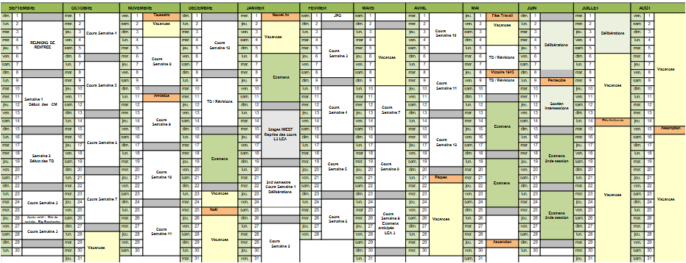
Organisation de l’année
1er semestre | 2ème semestre
Début septembre : Réunions de rentrée | Fin janvier : Début du 2nd semestre
Début des cours | Mi-mai : Début des examens du 2nd semestre
Fin décembre - début janvier Examens du 1er semestre | Mi-juin : Seconde session d'examens

Slide 20
Venez nous rencontrer
Salon Post Bac Limoges 14 et 15 novembre 2025
Journée Portes Ouvertes : Samedi 31 janvier 2026
Dispositifs « immersion » pour les terminales : jeudi 5 février, lundi 9 février, jeudi 12 février, jeudi 26 février, lundi 2 mars
Intervention dans votre lycée sur demande
Immersion de groupe par classe sur demande
Contact :cecile.lapeyre@unilim.fr

Slide 21
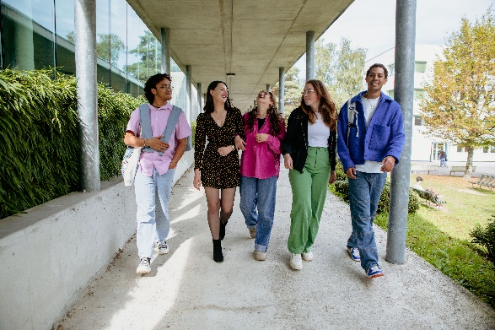

Retrouvez toutes les informations
sur www.flsh.unilim.fr

